Slide 1
Relatos sobre Saúde na comunidade acadêmica
SAÚDE MENTAL NA PANDEMIA:
NOVO CENÁRIO, PROBLEMA ANTIGO.
Maria de Jesus Dutra dos Reis
vicereitoria@ufscar.br

Slide 2
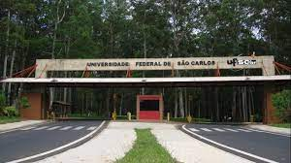
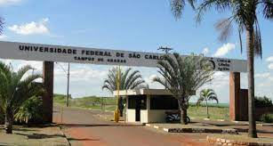
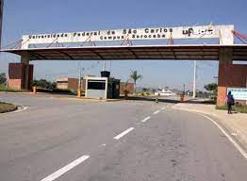
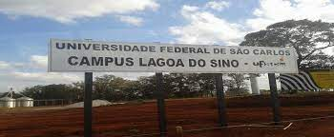
64 Cursos de Graduação
59 Programas de Pós-Graduação
15.107 alunos de graduação
3.803 discentes de PG
1.328 docentes
946 Técnicos-Administrativos
APROXIMADAMENTE
22.000 mil
SÃO CARLOS
DEAS
12 profissionais
ARARAS
DEACE
5 profissionais
SOROCABA
DEACE
6 profissionais
LAGOA DO SINO
DEACE
5 profissionais

Slide 3
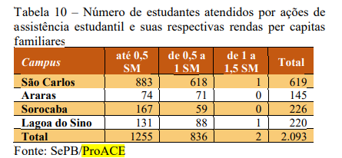

Slide 4
OS INDICADORES DE CUIDADO EM SAÚDE MENTAL ESTÃO PRESENTES MESMO ANTES DA PANDEMIA.

Slide 5
ATENDIMENTO PSICOLÓGICO POR ANO E POR CAMPUS
UNIVERSIDADE FEDERAL DE SÃO CARLOS

Slide 6
Os profissionais desenvolvem as seguintes atividades:
Acolhimentos;
Atendimentos individuais
Grupos terapêuticos;
Participações em reuniões de equipe, reuniões para discussão de casos; reuniões com gestão quando solicitados;
Atendimentos solicitados por docentes e/ou coordenações de curso para orientações, palestras.

Slide 7
Período coleta (2 SEMESTRE 2018)

Slide 8
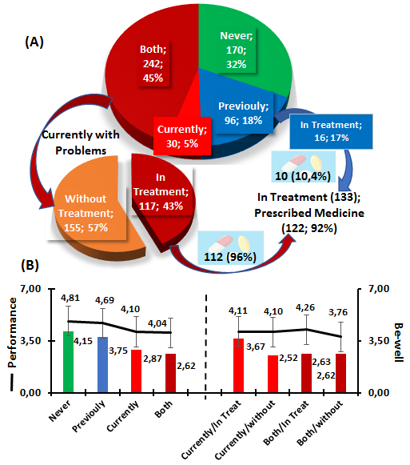

Slide 9
Período coleta (2 SEMESTRE 2019)

Slide 10
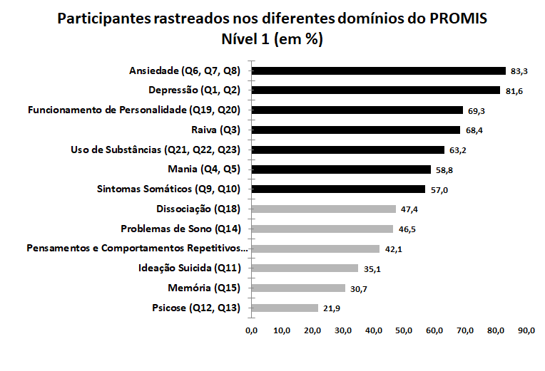

Slide 11
PROMIS II (APA) – ANSIEDADE E DEPRESSÃO
89,6 % p<0,000
82,7 % p<0,008

Slide 12
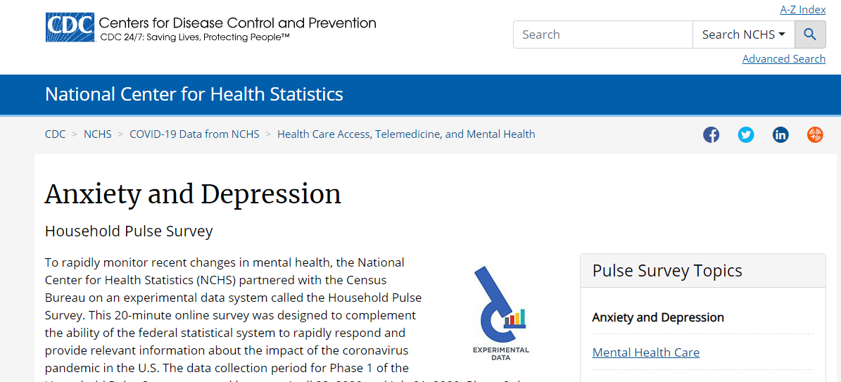
https://www.cdc.gov/nchs/covid19/pulse/mental-health.htm
NCHS included questions to obtain information on the frequency of anxiety and depression symptoms. The questions are a modified version of the two-item Patient Health Questionnaire (PHQ-2) and the two-item Generalized Anxiety Disorder (GAD-2) scale on the Household Pulse Survey, collecting information on symptoms over the last 7 days (rather than the typical 14 days).

Slide 13
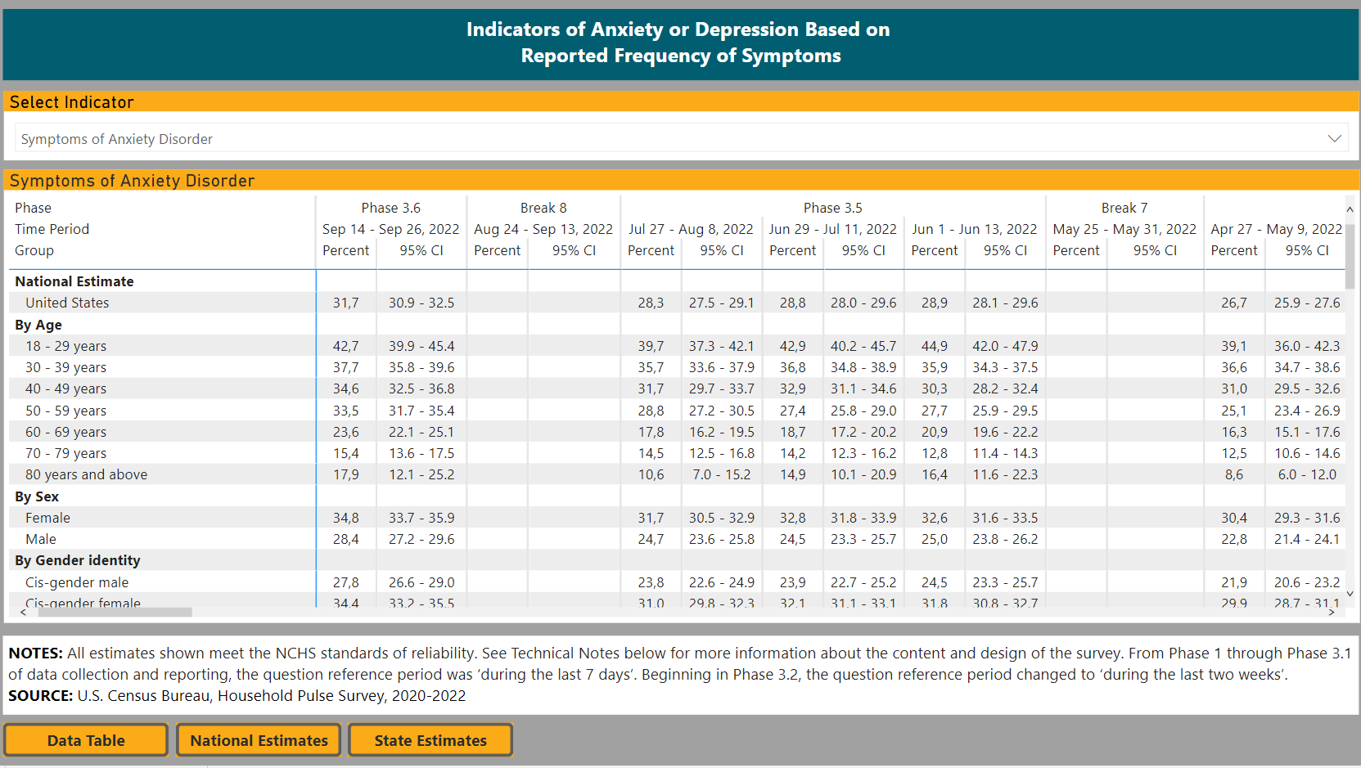

Slide 14
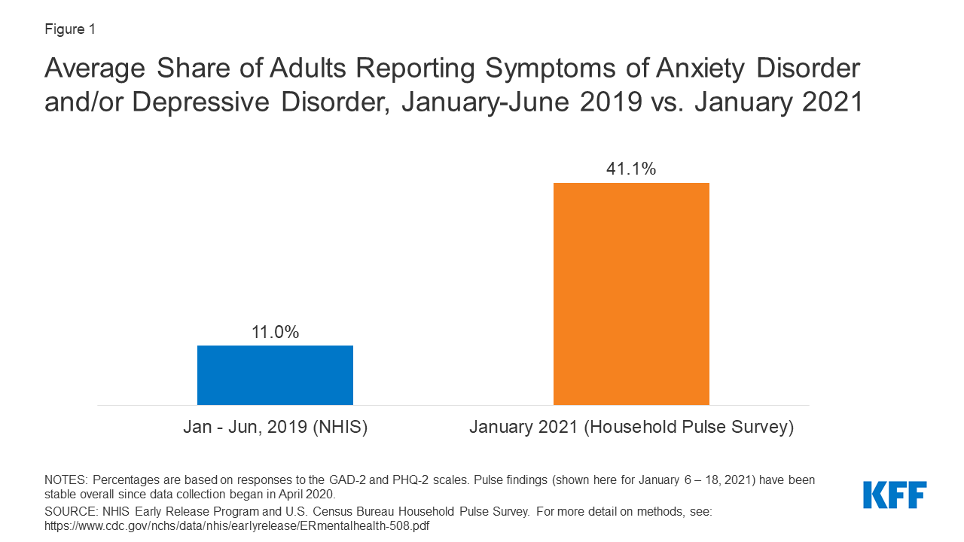
31.2%
oct 2022

Slide 15
5 a 17 de outubro 2022
Distribuição por escolaridade dos que reportaram sintomas de ansiedade e/ou depressão por idade

Slide 16
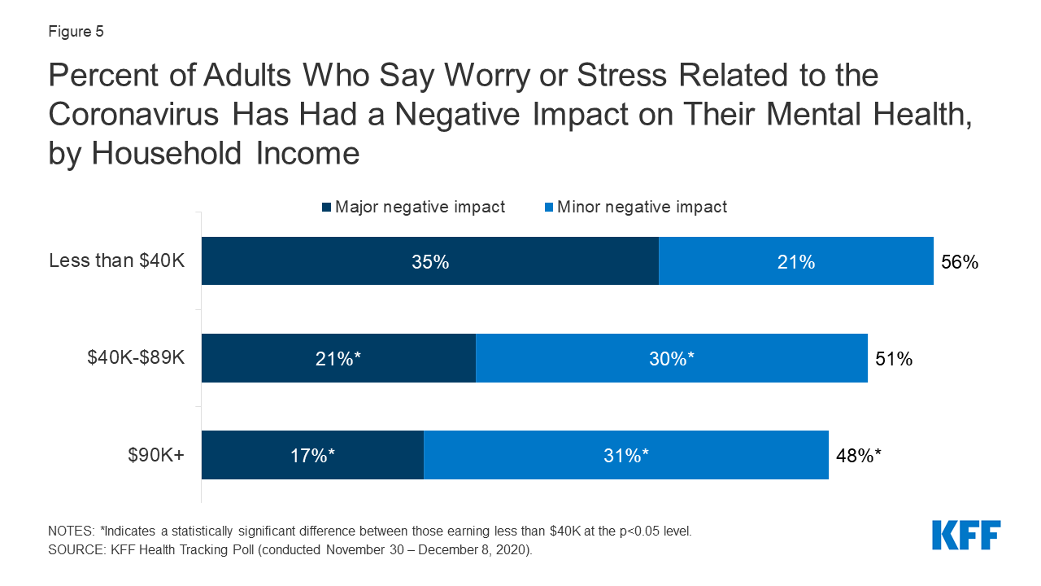
https://www.kff.org/coronavirus-covid-19/issue-brief/the-implications-of-covid-19-for-mental-health-and-substance-use/

Slide 17
(5 a 17 de outubro 2022)
Identidade Gênero
Orientação Sexual

Slide 18
ENFRENTAR UM PROBLEMA DESSA MAGNITUDE, NAS CONDIÇÕES ATUAIS, PARECE EXIGIR UM ESFORÇO ARTICULADO.
POLITICA
AÇÕES
DIMENSIONAMENTO DE RECURSOS
EVIDÊNCIAS

Slide 19
O QUE É SAÚDE MENTAL?

Slide 20


Slide 21
QUAL NOSSA PARTICIPAÇÃO E ATUAÇÃO NESSE PROCESSO CONSIDERANDO NOSSAS MISSÕES E OBJETIVOS INSTITUCIONAIS?
PROMOÇÃO DA SAÚDE?
PREVENÇÃO
(EM QUE DIMENSÕES)
MITIGAÇÃO

Slide 22
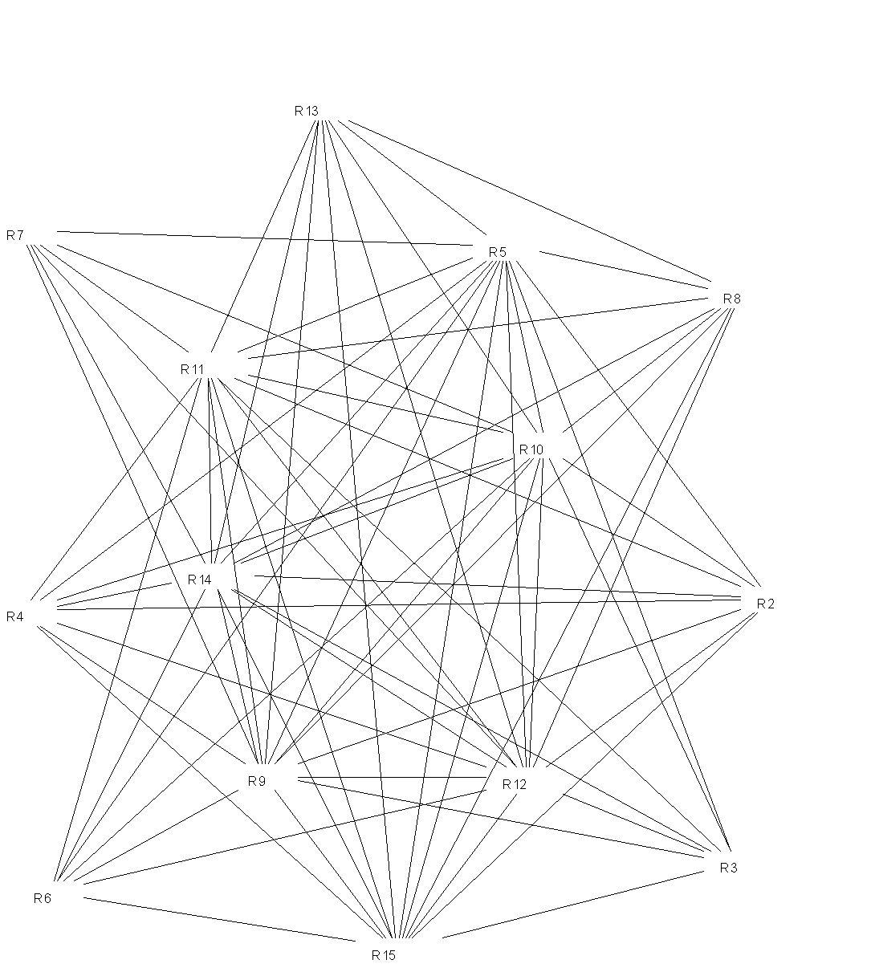

Atuação equipe multiprofissional
de saúde
Programas educativos e informativos
Pesquisas para o desenvolvimento procedimentos de identificação e intervenção
Aumentar a Saúde mental/qualidade de vida
SAÚDE
MENTAL
Estigma doença mental
Integração entre os equipamentos de saúde da instituição e o município
Normativas e regimentos institucionais
Atividades físicas e de lazer
Processos que favoreçam o aperfeiçoamento das relações interpessoais
Comportamento de cada individuo
Arte, cultura e saúde mental

Slide 23
QUAIS SÃO OS NOSSOS PROBLEMAS COMUNS?
QUAIS SÃO NOSSAS ESPECIFICIDADES?
QUAIS SÃO NOSSAS FORÇAS?
QUAIS AS FRAGILIDADES PARA ATUAR EFETIVAMENTE NO PROBLEMA?

Slide 24
EVIDENCIAS
INDICADORES E SUAS MEDIDAS

Slide 25
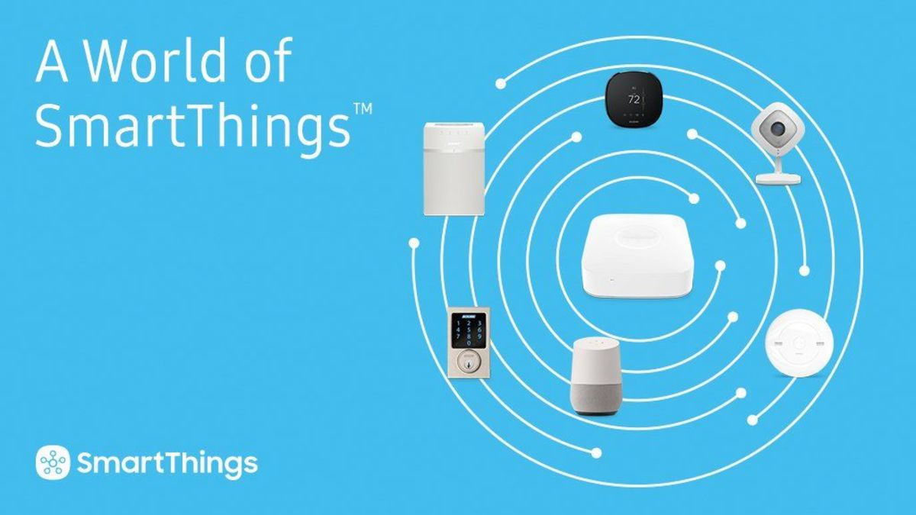
APLICATIVO

Slide 26
DEFINIDOS COLETIVAMENTE:
INDICADORES PARA OS PROCESSOS DE INTERESSE
CUIDADOS ÉTICOS E POLITICA DE USO
DESENHAR UM APLICATIVO COM SIMILARIDADES/ESPECIFICIDADES

Slide 27
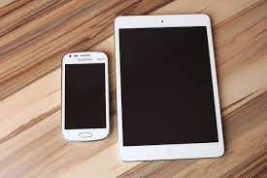
APPLICATIVO ATUALIZADO PELO PRÓPRIO USUÁRIO
REGULARIDADE DE INDICADORES
FEEDBACK GERAIS DE ORIENTAÇÃO
DICAS DIÁRIA DE AUTOCUIDADO?
ORIENTAÇÕES ESPECIFICAS DE CADA TERRITORIO E FORÇAS
PREVISÃO DE AMPLIAÇÃO PARA CUSTOMIZAÇÃO PARA DIVERSAS CONDIÇÕES DE SAÚDE PARA ORGANIZAÇÃO DE ATUAÇÃO E COLETA DE DADOS DE PESQUISA

Slide 28
BIBLIOGRAFIA
CDC (2021) Anxiety and Depression: Household Pulse Survey. https://www.cdc.gov/nchs/covid19/pulse/mental-health.htm
Panchal, N., Kamal, R., Cox, C., & Garfield, R. (2021). The implications of Covid-19 for mental Health and Substance USE. USA: KFF. https://www.kff.org/coronavirus-covid-19/issue-brief/the-implications-of-covid-19-for-mental-health-and-substance-use/
WHO (2021). Guidance on community mental health services: Promoting person-centred and rights-based approaches. World Health Organazations: https://www.who.int/publications/i/item/9789240025707

